Slide 1
איך לעבוד עם
קונפליקט בליווי?

Slide 2
ציר 1- אסרטיביות (Assertiveness)- עד כמה אדם מעוניין לממש את האינטרסים והצרכים שלו/ה.
ציר 2- שיתוף פעולה (Cooperativeness)- עד כמה אדם מעוניין/ת לשתף פעולה עם האחר/ת ולממש את הצרכים שלו/ה.

Slide 3
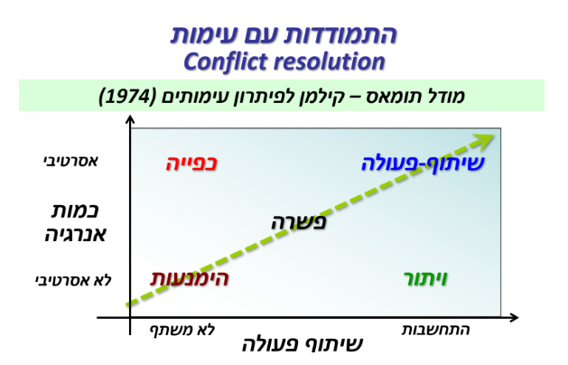

Slide 4
5 התנהגויות שיוצרים שני הצירים
1. תחרותיות/ כפייה (Competing)
הגדרה- אסרטיביות גבוהה, שיתוף פעולה נמוך.
מאפיינים- גישת "מנצח-מפסיד" (Win-Lose). האדם מתמקד/ת בהשגת מטרותיו האישיות על חשבון האחר/ת. הגישה מתאימה למצבים בהם יש צורך בקבלת החלטה מהירה, או כאשר עמדתך נכונה ומהותית.
2. ויתור (Accommodating)
הגדרה- אסרטיביות נמוכה, שיתוף פעולה גבוה.
מאפיינים- גישה של ויתור על האינטרסים האישיים לטובת האחר/ת. הגישה מתאימה כאשר הנושא אינו חשוב לך במיוחד, או כאשר חשוב לשמר את מערכת היחסים על פני הקונפליקט.

Slide 5
3. הימנעות (Avoiding)
הגדרה- אסרטיביות נמוכה, שיתוף פעולה נמוך.
מאפיינים- הימנעות מהקונפליקט לחלוטין, בתקווה שהוא ייפתר מעצמו. גישה זו יעילה לעיתים בקונפליקטים שוליים, אך עלולה להוביל להסלמה בנושאים מהותיים.
4. פשרה (Compromising)
הגדרה- אסרטיביות בינונית, שיתוף פעולה בינוני.
מאפיינים- גישת "הכל או כלום". כל צד מוותר על חלק מצרכיו כדי להגיע להסכמה. הגישה מתאימה כאשר הזמן מוגבל, או כאשר שני הצדדים שווים בכוחם.

Slide 6
5. שיתוף פעולה (Collaborating)
הגדרה- אסרטיביות גבוהה, שיתוף פעולה גבוה.
מאפיינים- גישת "מנצח-מנצח" (Win-Win). הצדדים פועלים יחד למציאת פתרון יצירתי שיספק את הצרכים של כולם/ן. זהו הסגנון היעיל ביותר לקונפליקטים מורכבים וחשובים, הדורש זמן, תקשורת טובה ואמון

Slide 7
חשוב לזכור
אין סגנון אחד "נכון" לכל מצב. מנהל/ת טוב/ה צריך/ה לזהות את אופי הקונפליקט והצדדים המעורבים, ולבחור את הגישה המתאימה ביותר כדי להשיג את התוצאה הטובה ביותר לארגון ולעובדים. על פי מודל תומס-קילמן, הגישה היחידה שמובילה לתוצאת Win-Win (ניצחון הדדי) היא גישת ה"שיתוף פעולה" (Collaborating). גישה זו מתאפיינת במידה גבוהה של אסרטיביות (רצון להשיג את המטרות שלך) וגם במידה גבוהה של שיתוף פעולה (רצון לעזור לצד השני להשיג את מטרותיו).

Slide 8
איך מזהים את הסוגים השונים של קונפליקטים?
יש קונפליקטים על משאבים (כסף, זמן, תפקידים), קונפליקטים על ערכים ועקרונות, קונפליקטים בין-אישיים שנובעים מחוסר תקשורת או אי-הבנות, וקונפליקטים מבניים הנובעים מחוסר בהירות בתפקידים או מערכות לא יעילות.

Slide 9
כדי ליישם בפועל, ישנם מספר צעדים קריטיים:
1. הפרדת האדם מהבעיה
במהלך הקונפליקט, קל מאוד להיתפס לרגשות שליליים כלפי האדם שמולך. הצעד הראשון הוא להפריד בין הבעיה עצמה לבין האדם המעורב/ת בה. במקום לחשוב "הוא/היא עושה לי דווקא", התמקדו ב"איך נפתור את הבעיה הזו יחד?".
2. הגדרת האינטרסים במקום העמדות
עמדה היא מה שאנחנו רוצים/ות ("אני רוצה להוביל את הפרויקט הזה").
אינטרס הוא הסיבה שמאחורי הרצון ("אני רוצה להוביל את הפרויקט הזה כי אני רוצה להתקדם בקריירה ולהוכיח את היכולות שלי").
כדי להגיע ל-Win-Win, יש לחשוף את האינטרסים האמיתיים של כל צד. כך אפשר למצוא פתרון יצירתי שמשרת את האינטרסים של שני הצדדים, גם אם הוא/היא לא מתיישב/ת עם העמדות הראשוניות.

Slide 10
3. חשיבה יצירתית: "הגדלת העוגה"
במקום לראות את הקונפליקט כמשחק סכום אפס שבו מה שאחד/ת מרוויח/ה השני/ה מפסיד/ה ("מי יקבל את הפרויקט?"), נסו לחשוב איך אפשר לייצר יותר ערך עבור שני הצדדים. שאלו שאלות כמו:
"אילו פתרונות נוספים יכולים לשרת את שנינו/שתינו?"
"האם יש דרך שבה שנינו נוכל לקבל את מה שחשוב לנו?"
"האם ניתן לפצל את הפרויקט כך ששניכם תהיו מעורבים בחלקים שחשובים לכם?"

Slide 11
4. הקשבה והבנה הדדית
כדי להצליח בגישת שיתוף הפעולה, יש צורך בהקשבה אמיתית ומלאה. זה לא רק לשמוע את המילים של הצד השני, אלא להבין את הרגשות, החששות והצרכים שמאחוריהן. ככל שההבנה ההדדית עמוקה יותר, כך קל יותר למצוא פתרון ששני הצדדים ירגישו מרוצים ממנו.
5. פתיחות, שקיפות ונדיבות
הגישה הזו דורשת רצון טוב מצד כל המעורבים. שני הצדדים צריכים להיות פתוחים לחשוף את הצרכים שלהם וגם מוכנים להיות נדיבים בנושאים שפחות חשובים להם, כדי לאפשר לצד השני להשיג את מטרותיו. זוהי דרך שמבוססת על אמון הדדי ועל ההבנה שפתרון משותף ישרת את כולם בטווח הארוך.

Slide 12
תודה על ההקשבה!

